Slide 1
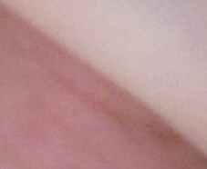
Entwicklung und Derivate der Neuralleiste und des Plakodektoderms
dr. Attila Magyar
17.10.2019

Slide 2
Neuralleiste
Neuralleiste: die laterale Randzone der Neuralplatte/des Neuralrohres;
ihre Zellen bleiben weder in dem Ektoderm, noch in dem Neuralrohr, sondern
sie schwärmen als mesenchymartige Zellen aus.
Während Ausschwärmung die NL-Zellen teilen sich mitotisch und differenzieren sich in verschiedenen Zelltypen.
Sie bilden neurale und nicht neurale Strukturen an der Peripherie.

Slide 3
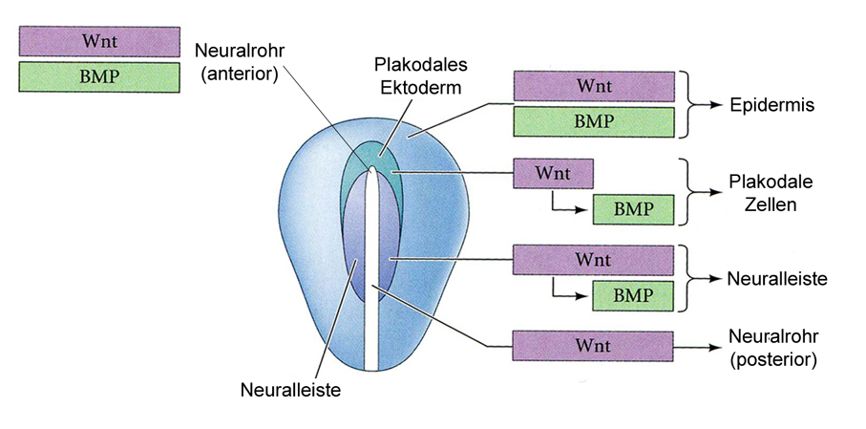
X
Epiblast-Signalisierung
Region des Ektoderms, die neurale Strukturen bilden:
Aus dem Neuralrohr entwickelt sich das ZNS
Aus der Neuralleiste entwikeln sich die Nerven- und Gliazellen in der Peripherie
aus den Plakoden entwickeln sich Sinnesorganen und bestimmte Kopfganglien
Notes:
Gilbert Dev Biol Sinauer, 2010
If Wnt induces BMP, and is then downregulated, the cells become placodal border cells. (expressing the placode specifier genes Six1, Six4, Eya2),. If Wnt induces BMP, but remains active, the border cells become neural crest (expressing neural crest specifier genes Pax7, Snail2, Sox9). If they receive Wnt only (because the BMP signal is blocked by Noggin or FGF), the ectodermal cells become neural.

Slide 4
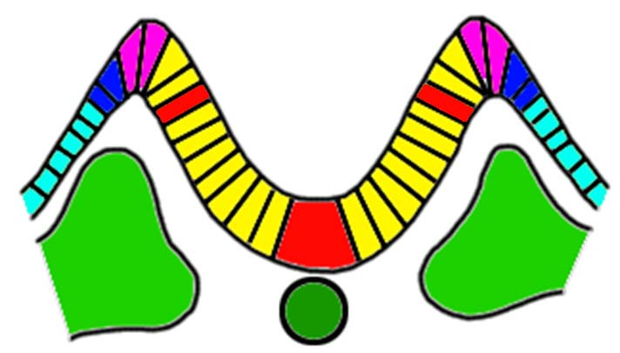
Neurale Strukturen aus Ektoderm
Neuralfalte
Neuroektoderm
Neuralleiste
DLHP
Plakode
Oberflächen-ektoderm
Somit
MHP
Chorda dorsalis
Querschnitt von einem Embryo im Neuralfalkte-Stadium
Notes:
Szél Ágoston professzortól átvett rajz

Slide 5
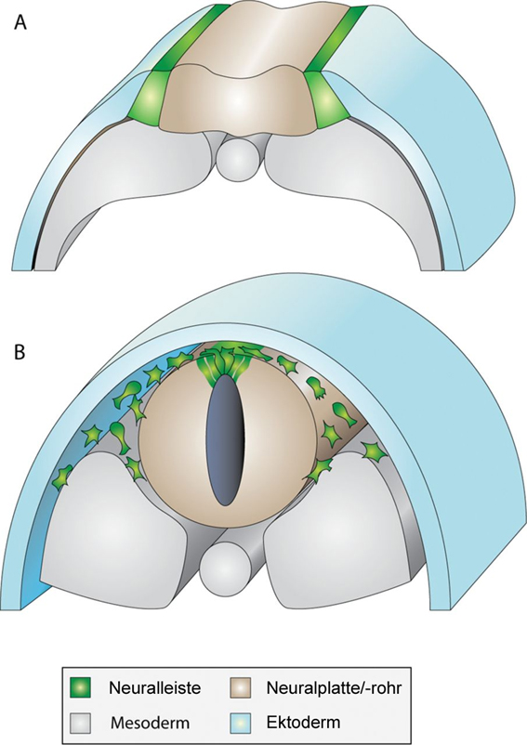
Ausschwärmung der Neuralleiste-Zellen (grün):
Sie wandern in dem Mesenchym, zwischen Ektoderm, Neuralrohr, Somiten, Zölomepithel, usw. Inzwischen bekommen sie speziellen Signale von diesen benachbarten Strukturen. Dankbar diesen Signalen differnzieren sie in Nervenzellen, Melanozyten, Knochenzellen, usw.
Es gibt zwei bedeutende Ausschwärmungswege: der dorsale und die ventrale
Notochord
Neuralrohr
Somit
Notochord

Slide 6
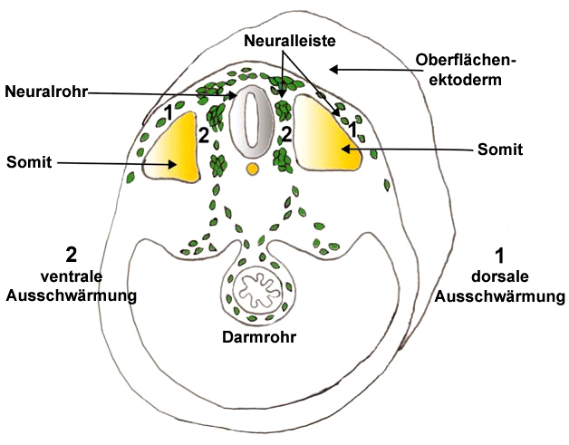
Die Ausschwärmungswege der Neuralleiste-Zellen

Slide 7
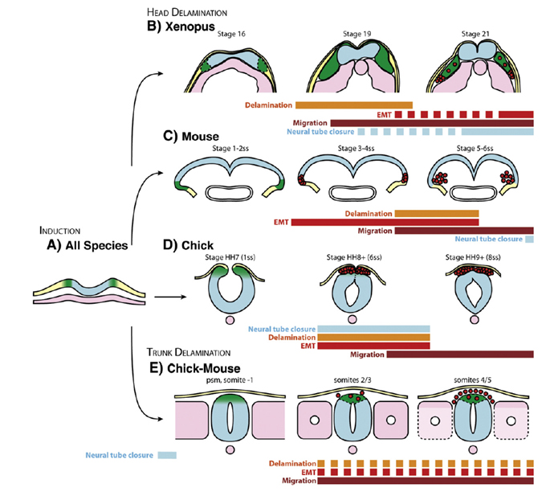
Säugetieren (Mensch): Zeitpunkt der Ausschwärmung
Head delamination
Notes:
Theveneau Dev Biol 2012

Slide 8
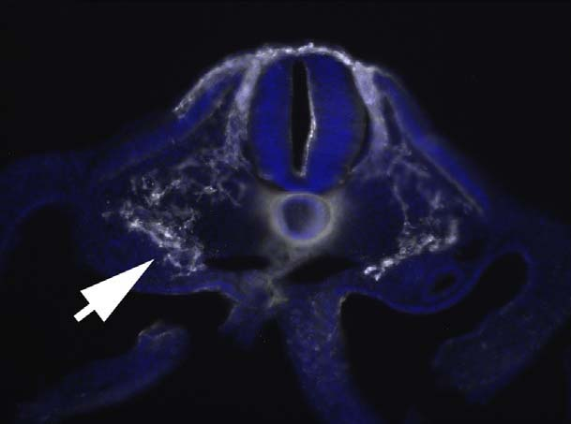
Ausschwärmende NL-Zellen (Kükenembryo, HNK1 Antikörper Färbung (weiße Farbe)

Slide 9
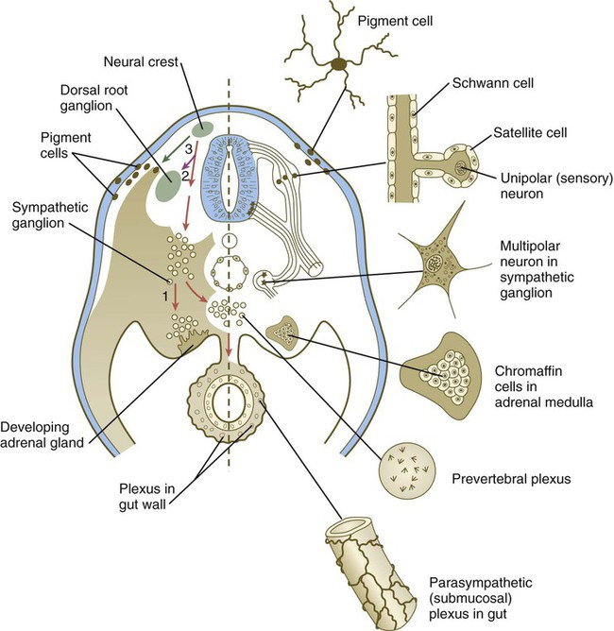
Produkte der NL

Slide 10
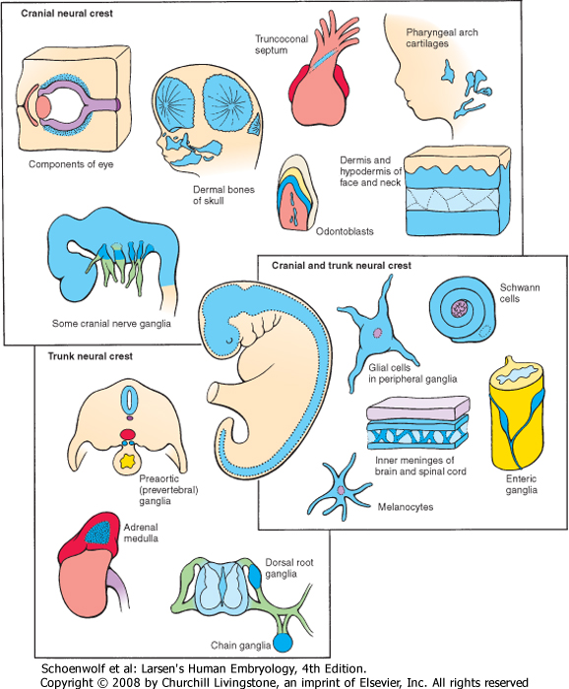
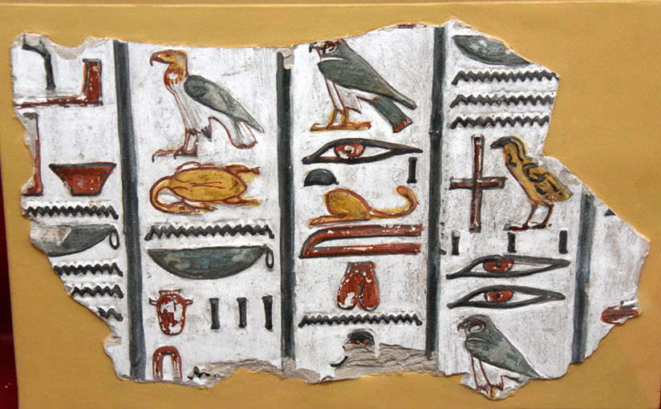

Slide 11
Abkömmlinge der Neuralleiste
Neurale Elemente der NL:
Nervenzellen des PNS (pseudounipolare Nervenzellen der Ggl. splinale und sensorischen Kopfganglien; multipolare Nervenzellen der vegetativen Ganglien) und Gliazellen des PNS (Schwannsche Zellen; Satelitenzellen)
Chromaffine Zellen des Nebennnierenmarks (modifizierte sympathische Nervenzellen)

Slide 12
Abkömmlinge der Neuralleiste
Nicht neurale Elemente der NL:
Knochen- und Knorpelgewebe, Bindegewebe (nur im Kopf!), deswegen nennt man NL als Ektomesenchym.
Melanozyten (Haut, überall),
Dentin (Zähne; sihe Zahnentwicklung),
Septen im Herzen (Septum aorticopulmonale; siehe Herzentwicklung);
Iris, Sclera (Auge)

Slide 13
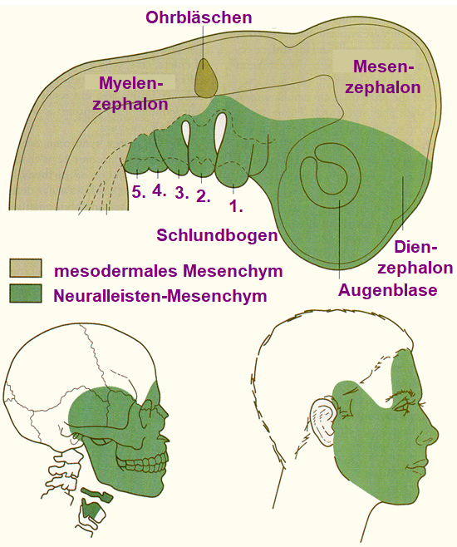
Im Kopf, die Strukturen von mesenchymalem Ursprung können aus der NL (NL-Mesenchym) oder aus dem Kopfmesoderm (mesodermales Mesenchym) sich entwickeln.
Siehe meine Vorlesung über Schädelentwicklung:

Slide 14
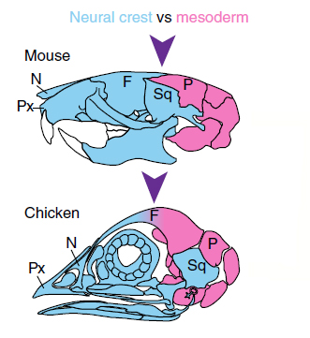
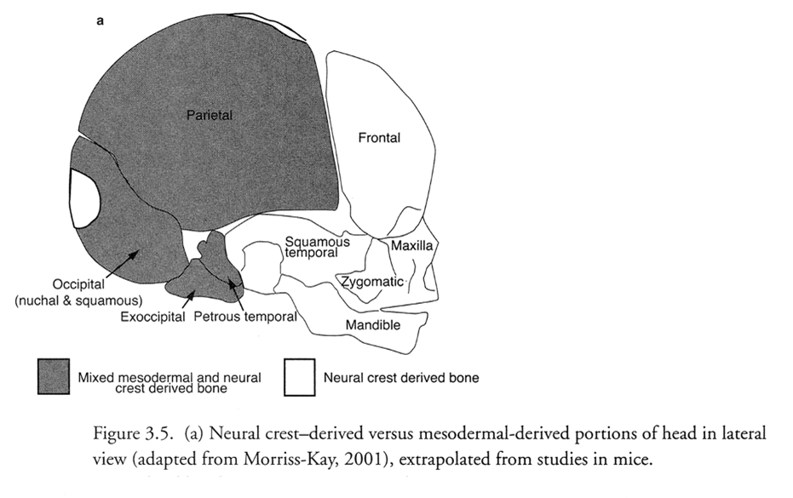
Knochen aus Mesoderm
Knochen aus Neuralleiste

Slide 15
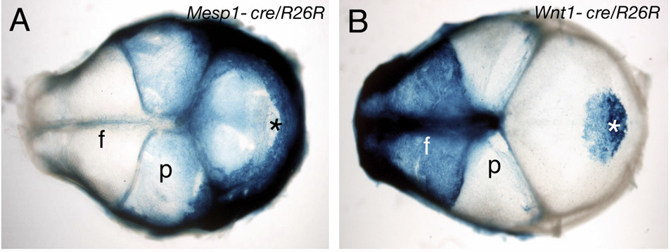
Experimenteller Nachweis des Ursprungs von Schädelknochen in der Maus: Knochen mit mesodermalem Ursprung (Mesp1) sind in A blau, Knochen mit Ursprung aus Neuralleiste (Wnt1) sind am Bild B blau. f: Os frontale, p: Os parietale. Grenze zwischen Mesenchym aus Neuralleiste versus Mesoderm ist die Sutura coronalis.
Yoshida, Mechanisms of Development, 125 (2008): 797–808.
Notes:
Tissue boundaries in the skull and adjacent mesenchyme. (A, B) Whole mount X-gal staining of skull vaults at E17.5, brain and the skin removed: reciprocal staining patterns are present in Wnt1-cre/R26R and Mesp1-cre/R26R skulls. (A) The parietal (p) and the lateral parts of the interparietal (asterisk) bones are of mesodermal origin; mesoderm-derived meninges underlie the interparietal bone, showing as a light blue-stained area (asterisk). (B) The frontal (f) bones and medial part of the
interparietal bone (asterisk) are of neural crest origin; faint X-gal staining of the parietal bone is due to underlying neural crest-derived meninges.

Slide 16
Einteilung der Neuralleiste 1.
NL-Zellen schwärmen aus der fast ganzen Länge der/des Neuralfalte/Neuralrohres heraus.
Es gibt keine NL-Ausschwärmung aus dem vorderen Dienecephalon und der telencephalischen Regio!
Die NL wird entsprechend der Ausschwärmungsstelle aufgeteilt: kraniale NL (die Zellen treten in der Höhe der Hirnbläschen aus-minus vorderes Prosencephalon); Rumpf-NL, entsprechend des Rückenmarks.
Diese werden weiter aufgeteilt: innerhalb der kranialen NL unterscheiden wir z.B. kardiale NL, die vagale NL (Nervus vagus), im Rumpf-NL die lumbosakrale NL.

Slide 17
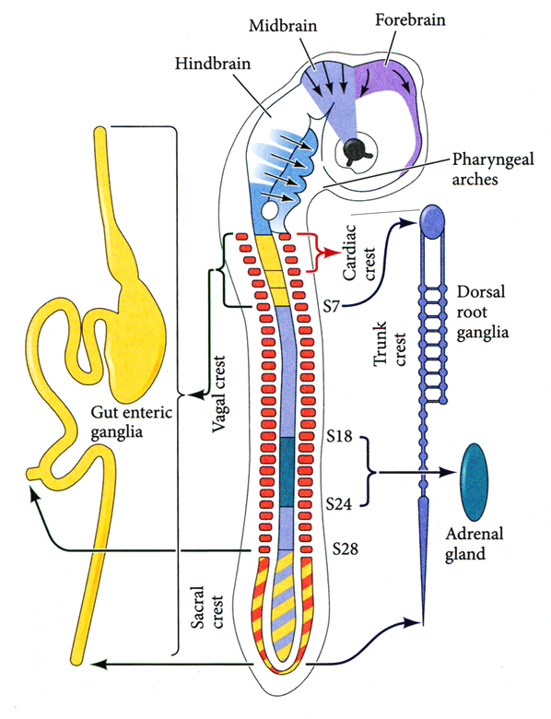
Roter, gebogener Doppelpfeil: kraniale NL (aus kaudalem Diencephalon, Mesencephalon und Rhombencephalon)
Rumpf NL: ab dem ersten bis zu den letzten Somiten; ihre Subregion sind:
kardiale NL: die Region der ersten drei Somiten
vagale NL: aus der Regio der Somiten 1-7 (Überlappen mit kardialer NL)
lumbosakrale NL: kaudal zu den Somiten 28.

Slide 18
Einteilung der Neuralleiste 2.
Kraniale NL
diese NL wandert in den Kopf und Kiemenbögen hinein;
Optische NL: periokulare Gewebe, Iris/Corpus ciliare-Muskulatur, Cornea
Mesencephalische NL: Ggl. ciliare, Kopfmesench., Kiemenbogen: Kopf/Hals-Gewebe,
Rhombencephalische NL: Kopfganglien (V.,VII.,IX.,X.), Parasymphatische Kopfganglien
Pia und Arachnoidea

Slide 19
Einteilung der Neuralleiste 3.
Kardiale NL
-Septum aorticopulmonare im Herzen
(Trennung des Truncus arteriosus in die Aorte
und Truncus pulmonalis)

Slide 20
Einteilung der Neuralleiste 2.
Vagale NL
-Enterales Nervensystem (intramurale Ggl.) in
dem Magen-Darm-Trakt (von Rachen bis Colon
sigmoideum
-Parafollikuläre (C-) Zellen in der Schilddrüse

Slide 21
Einteilung der Neuralleiste 3.
Rumpf-NL (trunk neural crest)
Ggl. spinale (Nervenzellen, Glia)
Sympatischer Grenzstrang (Nervenzellen, Glia)
Nebennierenmark
Lumbosakrale NL
intramurale Ggl (Dickdarm)

Slide 22
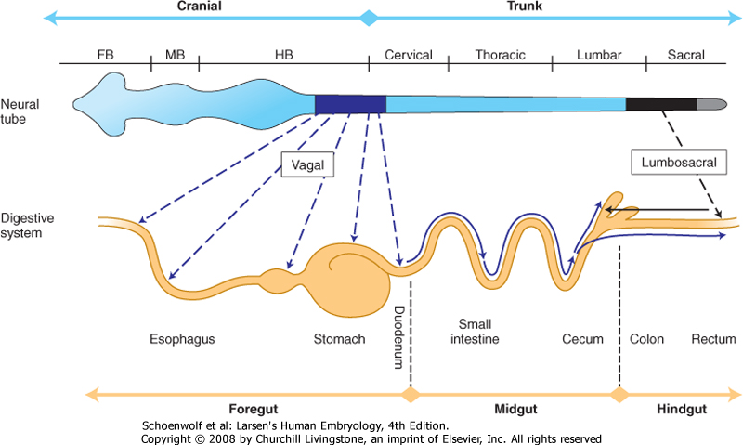

Slide 23
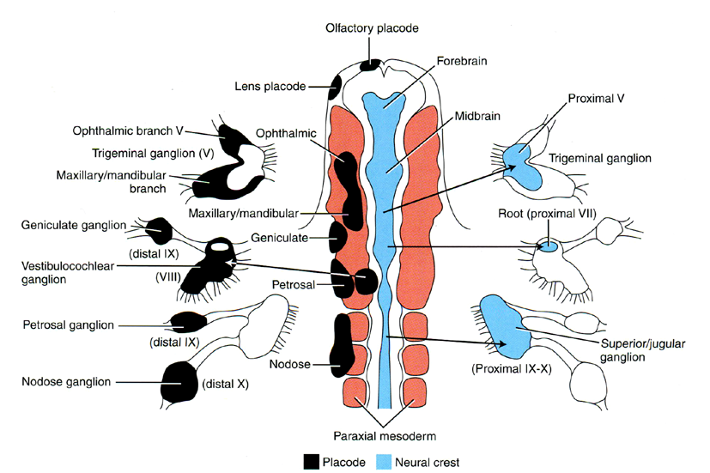
V.
V.
VII.
VII.
VIII.
VIII.
IX.
IX.
X.
X.
Ganglien der Hirnnerven: einige haben einen doppelten Ursprung aus NL und Plakoden!

Slide 24
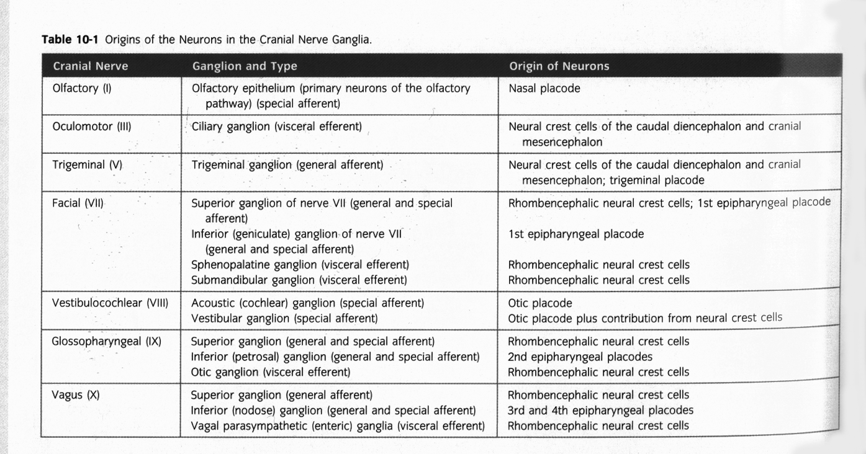

Slide 25
Ausschwärmung der Neuralleiste-Zellen
Durch EMT: Epithelio-Mesenchymale Transition

Slide 26
EMT
Epitheliale-mesenchymale Wechselwirkungen (epithelio-mesenchymal interactions)
Epitheliale-mesenchymale Transition (EMT)
Mesenchymal-epitheliale Transition (MET)
Zytoskelett, Zelle-Zelle Adhäsion, Zelle- Matrix Adhäsion

Slide 27
Epithelzellen-Mesenchymzellen
Epithelien | Mesenchym
Die Zelle sind nicht beweglich | bewegliche Zellen
bilden feste Zellverbindungen zwischen Zellen (Zonula adherens, tight junction, Desmosomen) | Zelle-Matrix Verbindungen (fokale Kontaktstelle),
oder Zellen und ECM (Hemidesmosomen)
(fast) kein extrazellulärer Raum | viel ECM

Slide 28
Epithelial-mesenchymal Transition

Slide 29
EMT kommt in vivo in sehr wichtigen normalen Vorgängen vor:
Gastrulation
Bildung der Neuralleiste-Zellen
Somitogenesis
Nierenentwicklung

Slide 30
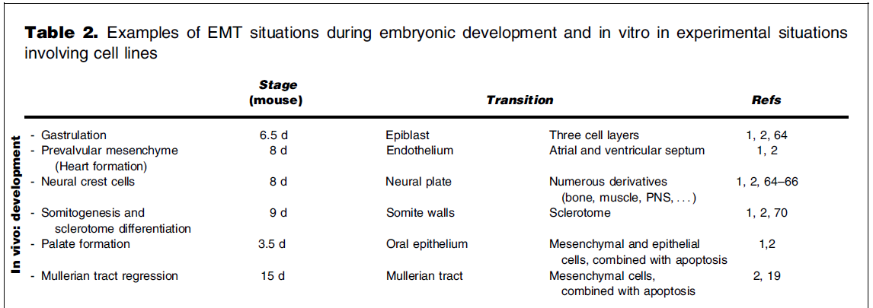
Nierenentwicklung
Somitogenesis
Notes:
Savagner, BioEssays 23:912-923, 2001.

Slide 31
EMT kommt auch in pathologischen Vorgängen vor:
Metastasebildung der Tumoren
Fibrosen (Nieren-, Lungen-, etc)

Slide 32
Mechanismus der EMT
Abbau von Zelladhäsionsstrukturen (Adhesionsverbindungen, Desmosomen)
Erwerbung einer migratorischen Fähigkeit
Abbau des ECM (Basalmembran) durch Proteasen

Slide 33
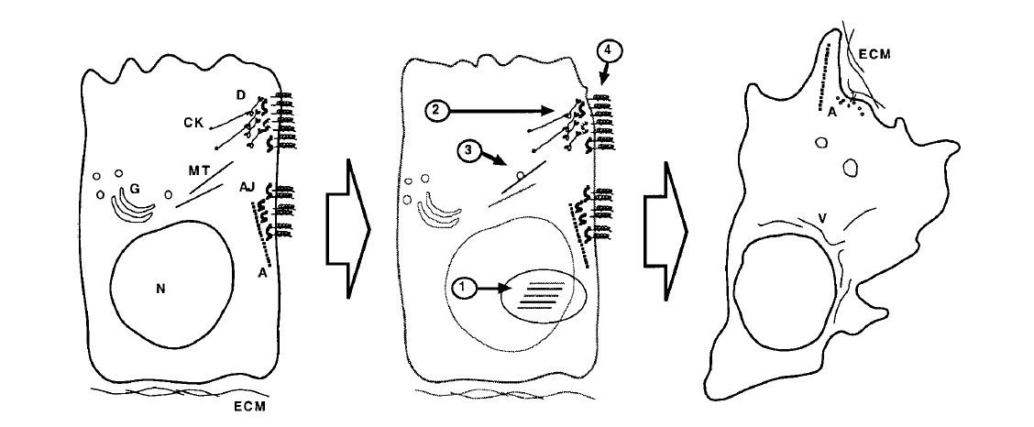
Main types of mechanisms involved in EMT induction. A typical epithelial cell (on the left) is induced to undergo an EMT and finally express a mesenchymal-like phenotype (on the right).
Notes:
Savagner, BioEssays 23:912-923, 2001.
Main types of mechanisms involved in EMT induction. A typical epithelial cell (on the left) is induced to undergo an EMT and finally express a mesenchymal-like phenotype (on the right). Center panel outlines the putative general mechanisms involved. (1) Transcriptional or genomic downregulation of cell±cell adhesion structure components: deficit in constitutive components. (2) Posttranslation regulation (phosphorylation, ubiquitination): destabilization of cell±cell adhesion structures. (3) Downregulation of maintenance pathways: progressive destabilization of cell-cell adhesion structures. (4) Active degradation of cell±cell adhesion structure components (protease activation): active cell±cell dissociation. A, actin; AJ, adherens junction; CK, cytokeratins; D, desmosome; ECM, extracellular matrix; G, Golgi; MT, Microbubules; N, nucleus; V, vinculin.

Slide 34
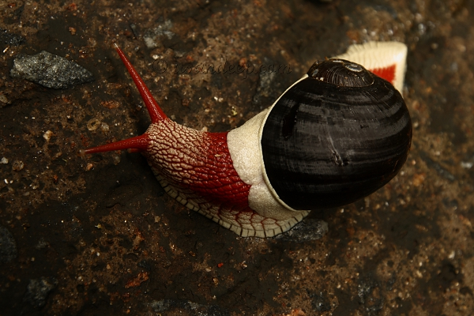
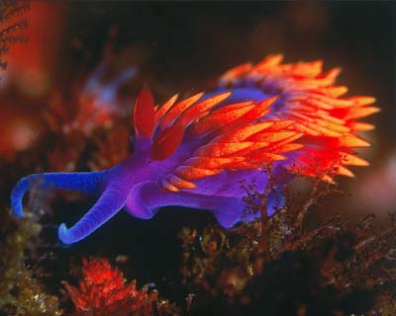
Ethymologie
snail: Landschnecke
slug: Meeresschnecke
Snail Gene:
nach alter Nomenklatur: Snail, Slug

Slide 35
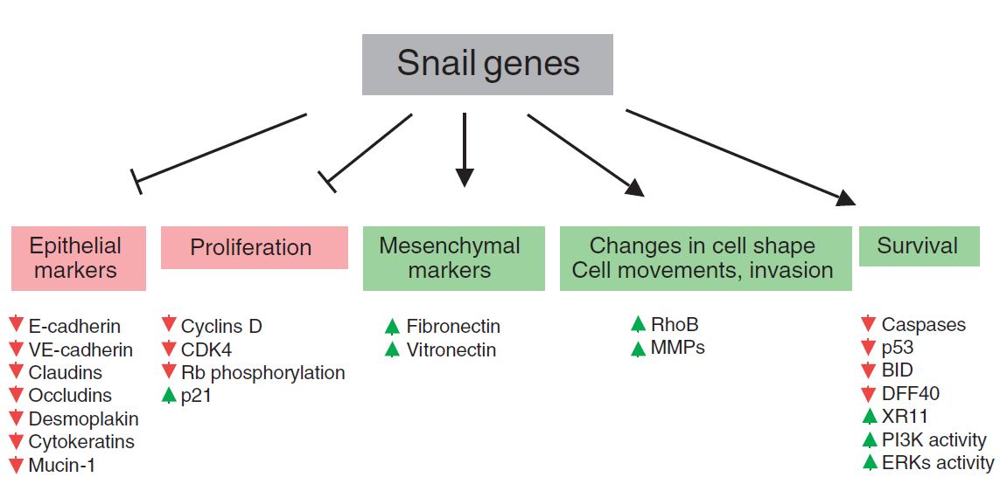
Downstream targets of Snail. Snail gene expression induces the loss of epithelial markers and the gain of mesenchymal markers, as well as inducing changes in cell shape, and changes related to morphology and to the acquisition of motility and invasive properties. The Snail genes also regulate cell proliferation and cell death.
Notes:
Barrallo-Gimeno, Development 132, 3151-3161, 2005
Downstream targets of Snail. Snail gene expression induces the loss of epithelial markers and the gain of mesenchymal markers, as well as inducing changes in cell shape, and changes related to morphology and to the acquisition of motility and invasive properties. The Snail genes also regulate cell proliferation and cell death. Not all of these targets are directly regulated by Snail genes: because Snail genes function as repressors, from Drosophila to humans (reviewed by Nieto, 2002), target upregulation might be due to the Snail-mediated repression of a repressor. However, their role as activators cannot be excluded. The molecules and processes shown in red are downregulated or impaired by Snail, and those in green are upregulated or promoted by Snail. BID, Bcl-interacting death agonist; CDK, cyclin-dependent kinase; DFF, DNA fragmentation factor; ERKs, extracellular signalregulated kinases; MMPs, metalloproteinases; PI3K, phosphoinositide 3-kinase; p21, cyclin-dependent kinase inhibitor; p53, tumour suppressor; Rb, retinoblastoma; XR11, Xenopus Bcl-xL homologue.

Slide 36
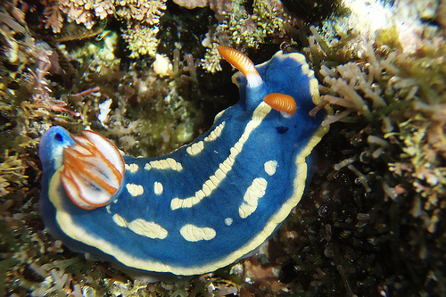

Slide 37
In fast allen EMT werden Snail Gene aktiviert

Slide 38
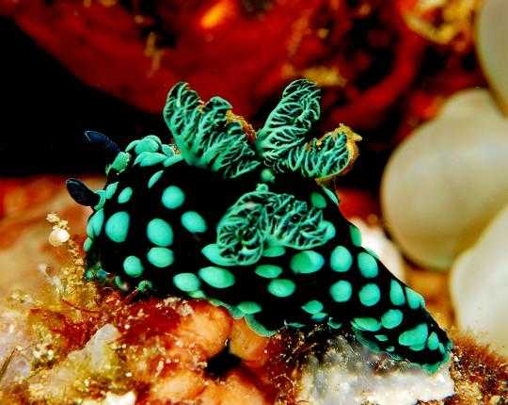

Slide 40
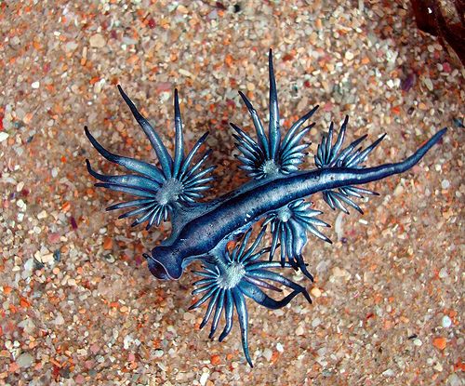

Slide 41
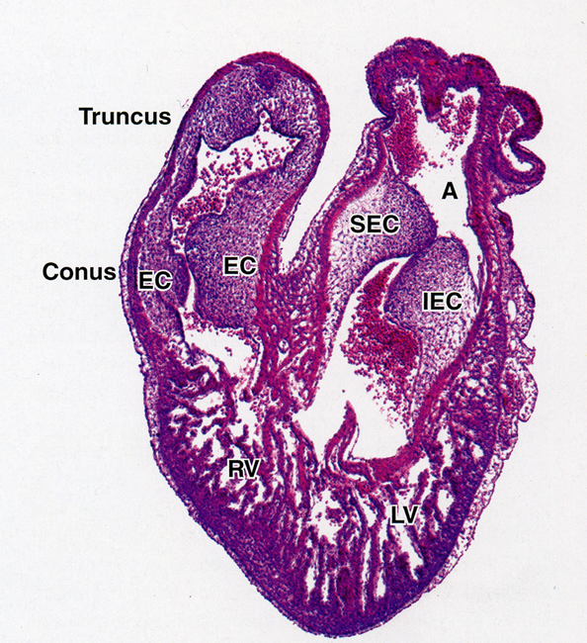
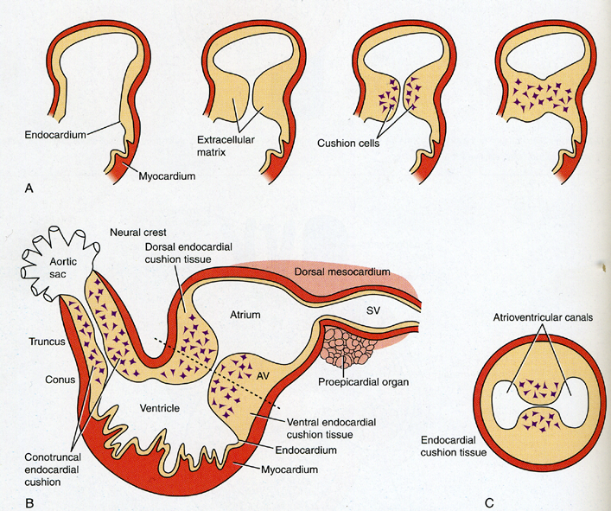

Slide 42
Plakoden

Slide 43
Plakoden
sind kleine, ründliche, paarige (Ausnahme: Adenohypophyse-Plakod), epitheliale (ektodermale) Verdickungen;
sie kommen in der Kopfregion des Embryo vor;
die Plakoden liegen an der Grenze von Oberflächenektoderm zu Neuralfalte-Kante;
d.h. sie liegen lateral zum Neuralrohr und NL.

Slide 44
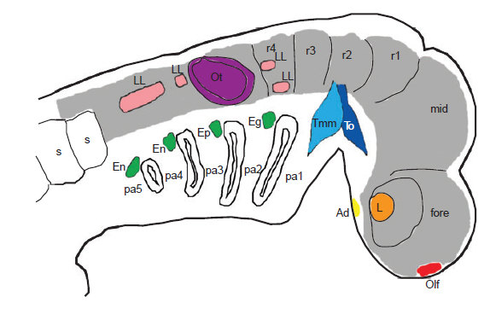
epibranchial placodes
lateral line (LL) placodes
Notes:
Graham, J Anat 2013
Fig. 1 A schematic showing the location of the ectodermal placodes in the vertebrate head. The olfactory placode (olf) coloured red is found at the tip of the forebrain, while the lens (L) placode shaded orange forms caudally as part of the eye. The adenohypophyseal (Ad) placodes, in yellow, can be seen to lie ventrally to the forebrain. The trigeminal placodes form alongside the anterior hindbrain at the levels of rhombomeres 1 and 2. The more anterior ophthalmic (To) placode is coloured dark blue and the maxillomandibular (Tmm) is shaded in a lighter blue. The large otic (Ot) placode forms opposite the central
domain of the hindbrain and is in purple. The lateral line (LL) placodes form both anteriorly and posteriorly of the otic vesicle. The epibranchial placodes – geniculate (Eg), petrosal (Ep) and nodose (En) – form as part of the pharyngeal series. They are shaded green. Fore – forebrain, mid – midbrain, r1 – rhombomere 1, r2 – rhombomere 2, r3 – rhombomere 3, r4 – rhombomere 4, pa1 – pharyngeal arch1, pa2, pharyngeal arch 2, pa3 – pharyngeal arch 3, pa4 – pharyngeal arch 4, pa5 – pharyngeal arch s-somite.

Slide 45
Plakoden
aus den Plakoden können ebenso neurale und nicht-neurale Strukturen entwickeln!
die Plakoden in kraniokaudaler Folge:
1. Riechplakode: bildet das Riechepithel in der späteren Nasenhöhle und die daraus auswandernden GnRH⁺-Neuronen des Hypothalamus
2. Linsenplakode: bildet die Augenlinse

Slide 46
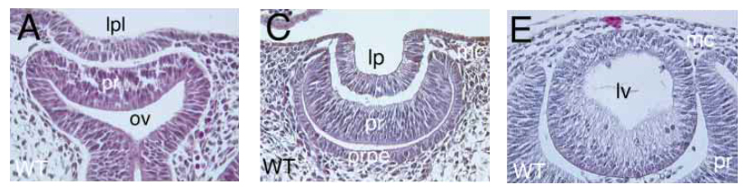
Abschnürung des ektodermalen Linsenplakodes (lpl) in die Augenlinse (Linsenbläschen (lv) über Linsengrube (lp).
Notes:
Faber, Development, 2001

Slide 47
Plakoden
3. Trigeminale Plakode: bildet einen Teil der Nervenzellen des Trigeminus (Meckel-) Ganglion
4. Epibranchiale Plakoden (liegen an der Dorsalseite der Kiemenbögen): bilden die Nervenzellen für die Ganglien der Hirnnerven VII., IX. und X.
5. Dorsolaterale Plakoden (Ohrplakode): bilden das Ohrbläschen (woraus das ganze häutige Labyrinth sich entwickelt)

Slide 48
Kallmann-Syndrome
Es fehlt der KAL-1 Gen
GnRh-Zellen wandern nicht in denTelenzephalon und Dienzephalon
Es fehlt ein ECM Glikoprotein (Anosmin-1)
Hypogonadismus
Die olfaktorische Neuronen sind nicht gerichtet
Es bildet sich kein Bulbus olfactorius
Anosmie
Notes:
Szél Ágoston professzortól átvett rajz

Slide 49
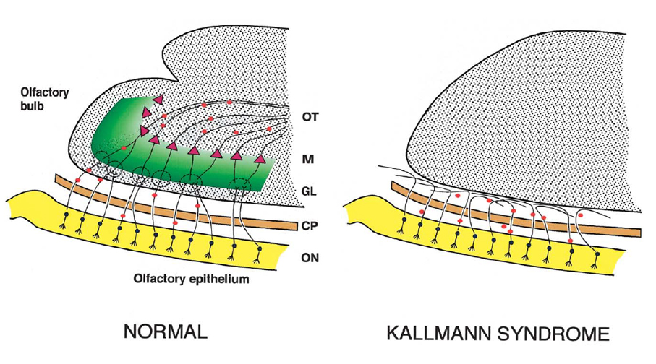
Migrierende GnRH+-Zellen durch die Kal-1 Protein enthaltenen Region, entlang der Axone des Tractus olfactorius
Notes:
Rugarli, Am J Hum Genet 1999
Model for KS pathogenesis. In normal individuals (left), the olfactory neurons (ON) in the olfactory epithelium send their axons
through the cribriform plate (CP) to reach the olfactory bulb. Within the glomerular layer (GL) of the bulb, they make synapses with dendrites of mitral cells (M) whose axons will form the olfactory tract (OT). Neurons secreting GnRH (shown in red) originate in the olfactory placode and migrate along the olfactory nerves until they reach the forebrain. For simplicity, no distinction is made in this drawing between the proper olfactory nerve and the vomeronasal nerve. The KAL protein (green area) is secreted by mitral cells in the extracellular matrix of the bulb where it is required for proper interactions with olfactory axons. In KS patients (right), the KAL protein is absent, and, therefore, olfactory axons cannot interact properly with their target, ending their migration between the cribriform plate and the forebrain. The migration defect of GnRH neurons in KS is thus a secondary effect caused by lack of contact between the olfactory nerves and the forebrain, resulting in the absence of a neural migration route. (Modified from Rugarli and Ballabio [1993].)

Slide 50
